Slide 1
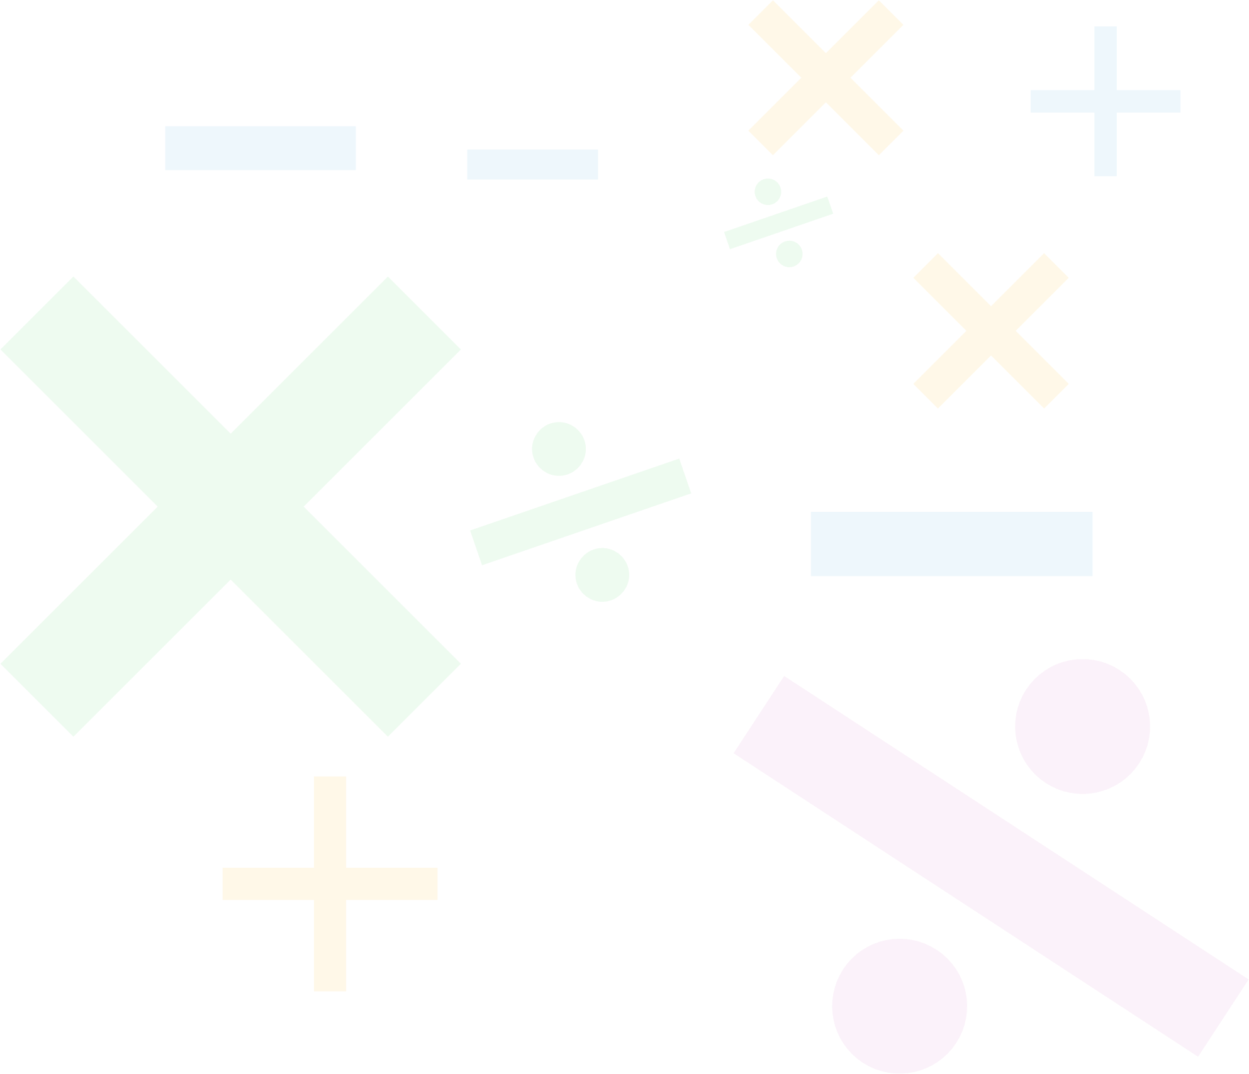
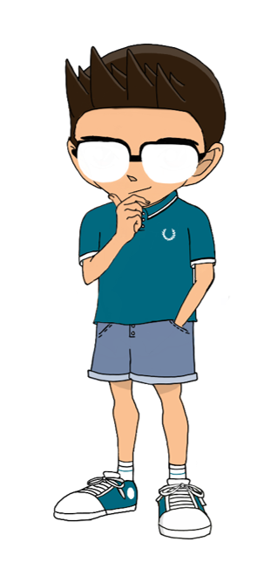

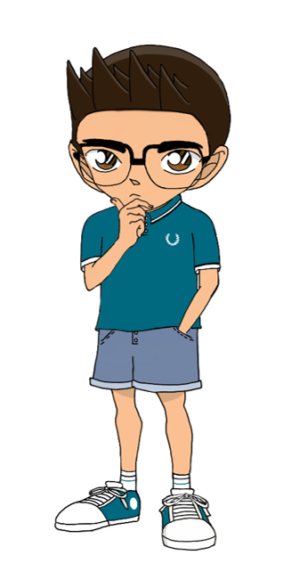
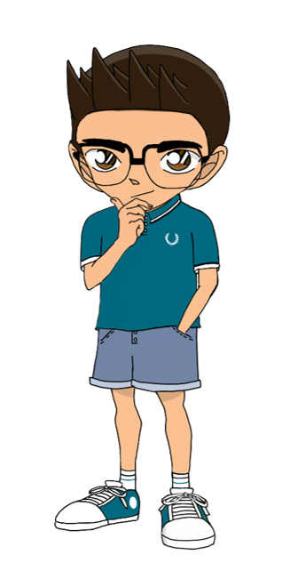

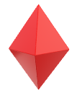
TEMA 11:
Combinatoria
DIAGRAMA DE ÁRBOL
COMBINACIONES

Slide 2
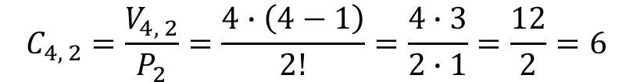
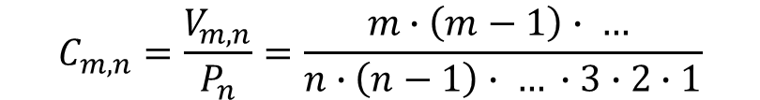
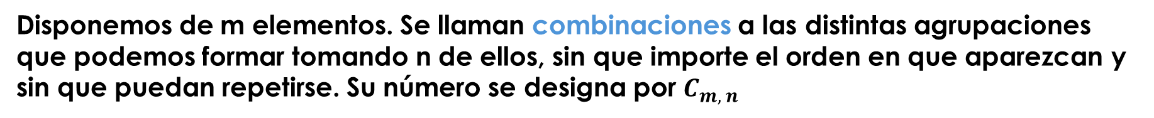


TEMA 11: Combinatoria
Disponemos de m elementos. Se llaman combinaciones a las distintas agrupaciones
que podemos formar tomando n de ellos, sin que importe el orden en que aparezcan y sin que puedan repetirse. Su número se designa por $C_{m, n}$
$$C_{m, n}=\frac{V_{m, n}}{P_{n}}=\frac{m∙\left(m−1\right)∙ … }{n∙\left(n−1\right)∙ … ∙3∙2∙1}$$
n factores decrecientes
n factorial
Ejemplo: ¿Cuántos partidos han de jugar 4 amigos si deciden enfrentarse cada uno contra
todos los demás?
$$m=4$$
$$C_{4, 2}=\frac{V_{4, 2}}{P_{2}}=\frac{4∙\left(4−1\right)}{2!}=\frac{4∙3}{2∙1}=\frac{12}{2}=6$$
$$n=2$$

Slide 3
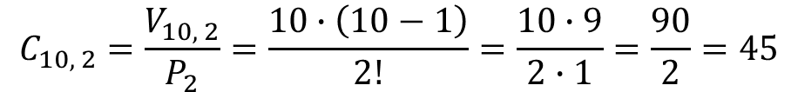


TEMA 11: Combinatoria
Disponemos de m elementos. Se llaman combinaciones a las distintas agrupaciones
que podemos formar tomando n de ellos, sin que importe el orden en que aparezcan y sin que puedan repetirse. Su número se designa por $C_{m, n}$
$$C_{m, n}=\frac{V_{m, n}}{P_{n}}=\frac{m∙\left(m−1\right)∙ … }{n∙\left(n−1\right)∙ … ∙3∙2∙1}$$
n factores decrecientes
n factorial
Ejemplo: ¿Cuántos apretones de mano se darán 10 amigos que se encuentran?
$$m=10$$
$$C_{10, 2}=\frac{V_{10, 2}}{P_{2}}=\frac{10∙\left(10−1\right)}{2!}=\frac{10∙9}{2∙1}=\frac{90}{2}=45$$
$$n=2$$

Slide 4


TEMA 11: Combinatoria
Disponemos de m elementos. Se llaman combinaciones a las distintas agrupaciones
que podemos formar tomando n de ellos, sin que importe el orden en que aparezcan y sin que puedan repetirse. Su número se designa por $C_{m, n}$
$$C_{m, n}=\frac{V_{m, n}}{P_{n}}=\frac{m∙\left(m−1\right)∙ … }{n∙\left(n−1\right)∙ … ∙3∙2∙1}$$
n factores decrecientes
n factorial
Ejemplo: En un colectivo de 10 personas, ¿de cuántas formas se pueden elegir los 3 representantes que acudirán a una cierta reunión?
$m=10$
$$C_{10, 3}=\frac{V_{10, 3}}{P_{3}}=\frac{10∙\left(10−1\right)∙\left(10−2\right)}{3!}=\frac{10∙9∙8}{3∙2∙1}=\frac{720}{6}=120$$
$n=3$

